Slide 1
Python基礎

Slide 2
Python是什麼東西？

Slide 3
Python是什麼東西？
一種最流行的物件導向程式語言
簡單好學，上手時間短
功能強大，能做到任何事情
人工智慧最廣泛的語言
不需要compile直接執行
有各種各樣的執行環境

Slide 4
Python怎麼用？
Windows好像要安裝？
Linux直接支援
有兩種版本，2.X及3.X
版本沒有新舊好壞之分，就是語法稍有不同
大部分時間用別人開發好的模組或套件，不用自己開發

Slide 5
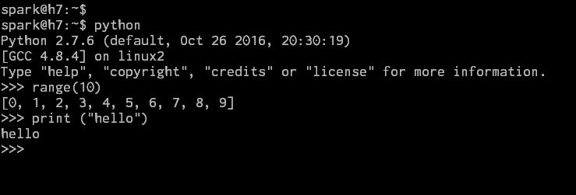
Python的執行環境
多的說不完
Linux下直接輸入python即可執行

Slide 6
初學者最常見的問題
我要在哪寫程式？在哪執行程式？
有沒有整合的開發環境(IDE)？
版本怎麼選擇(2.X, 3.X)？
不同版本間的相容性怎麼辦？
別人寫的模組套件怎麼執行？
模組套件有沒有版本問題？
如果有圖表，怎麼顯示？

Slide 7
初學者最常見的問題：答
很多地方可以寫程式，好用的少
有整合的開發環境，很多
2.7或3.7都行，最好兩者可以並存
不同版本之間要靠版本管理工具
要安裝到執行的環境中
有，因此要有版本管理工具
要有能顯示圖表的開發環境，最好是瀏覽器。

Slide 8
Anaconda是什麼東西？

Slide 9
初學者的救星完整方案
是一個python版本管理的工具
內建了許多常用的模組/套件
可以建立非常多個Python的環境
環境包括了版本、安裝哪些模組、模組版本等等
不同版本間也可安裝共用模組
已內建所有常用的模組
有支援全圖型的Spyder開發環境

Slide 10
下載安裝Anaconda

Slide 11
下載並安裝Anaconda
不用管你主機所在的Python版本，如果你是舊版Ubuntu，預設會安裝2.7，但Anaconda會幫你先把3.6也裝起來。
執行就可直接安裝，就可以使用了。
也可以和pip, easy_install, wheel等套件管理程式共用

Slide 12
Jupyter notebook/lab
是什麼東西？

Slide 13
Jupyter Notebook
使用瀏覽器的整合開發環境
這個環境的名稱叫Jupyter
開發時的檔案叫notebook
Notebook可以是任何程式語言
前提是你要安裝該語言的kernel
可以在瀏覽器中執行程式看結果
有很多外掛讓你用，如繪圖等等
可使用markdown撰寫文件

Slide 14
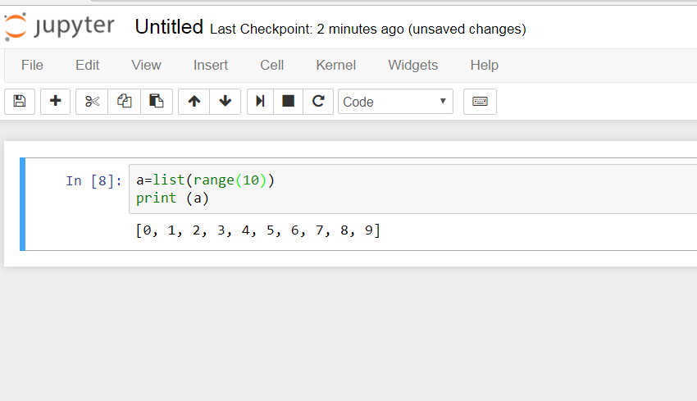

Slide 15
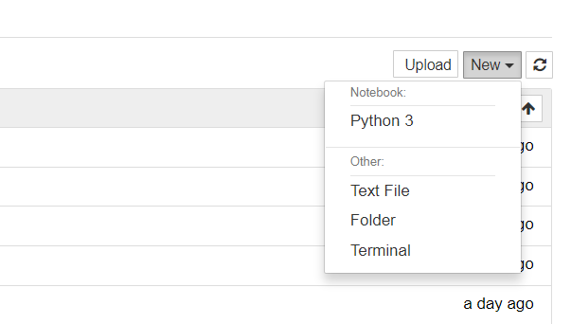
如果在Python3啟動
就會預設使用Python3的核心

Slide 16
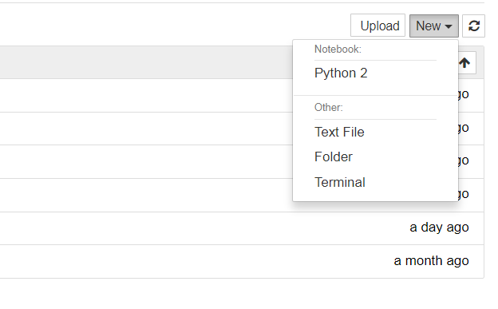
如果在Python2啟動
就會預設使用Python2的核心

Slide 17
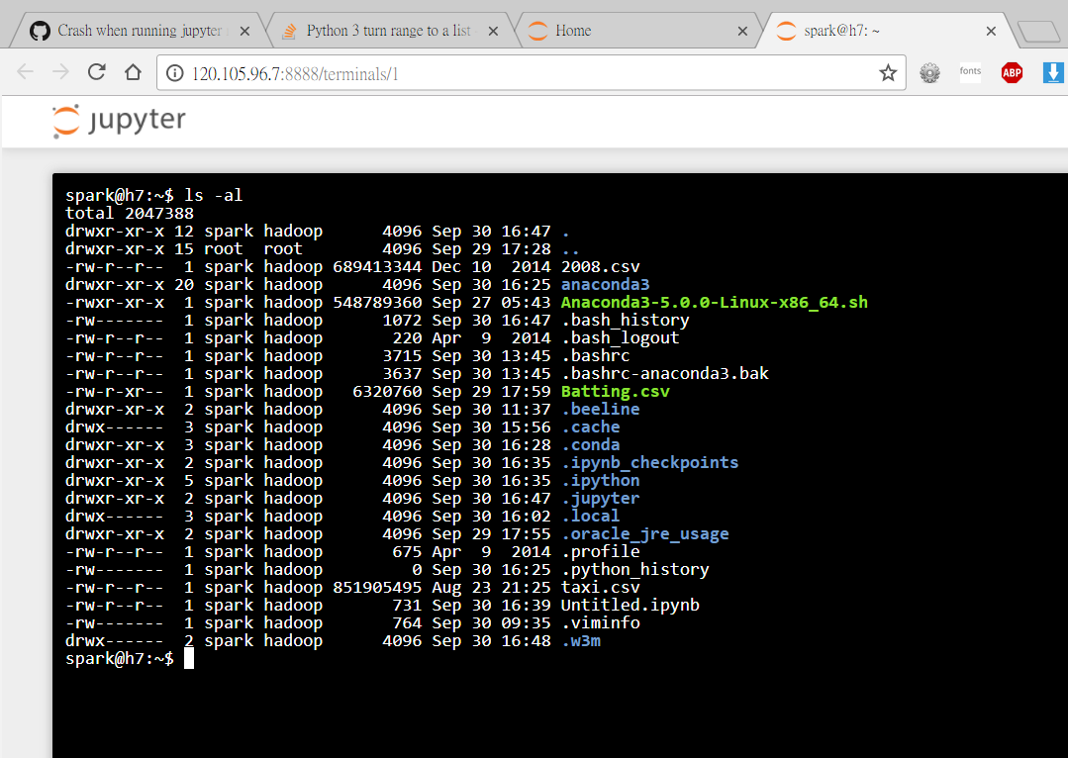

Slide 18
Jupyter Lab
Tab方式的瀏覽介面
也可隨時launch一個notebook
比Jupyter Notebook還強大
Launcher可載入任何腳本
整合檔案瀏覽器
強烈建議在此開發python軟體

Slide 19
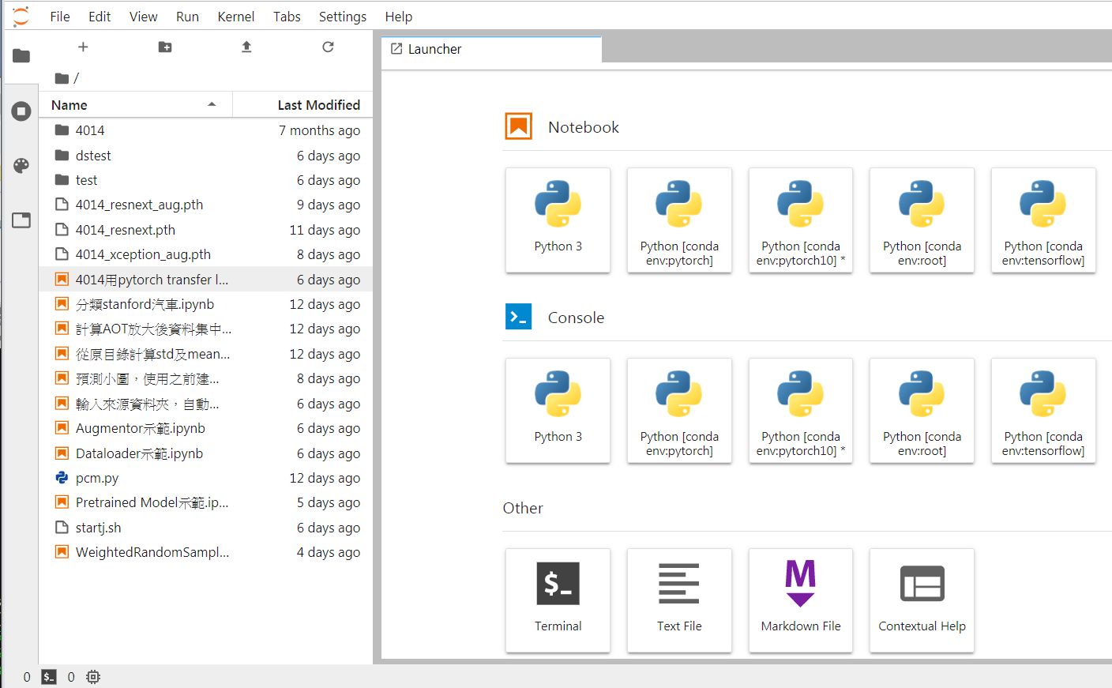

Slide 20
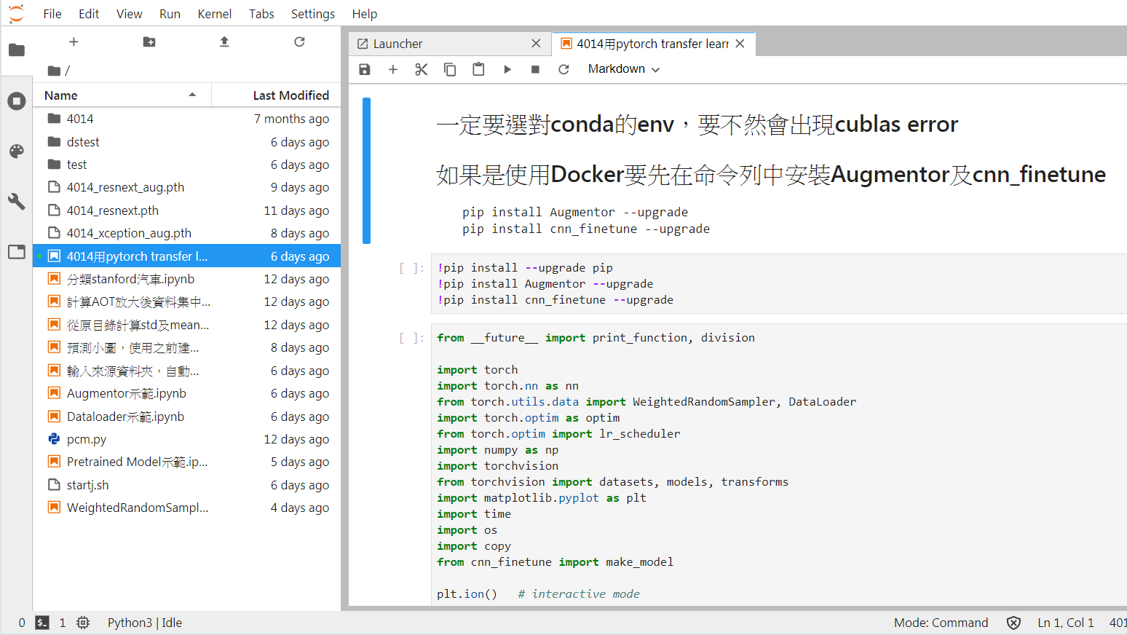

Slide 21
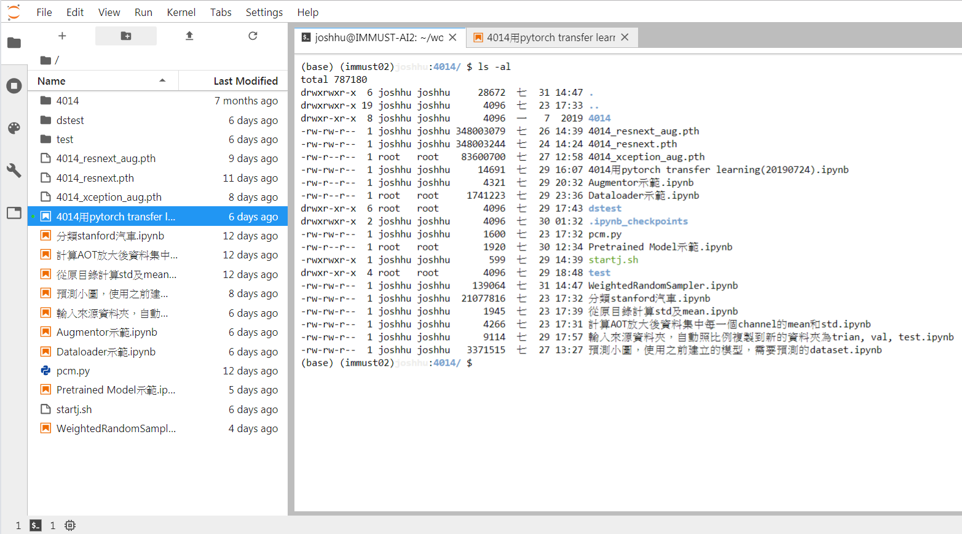

Slide 22
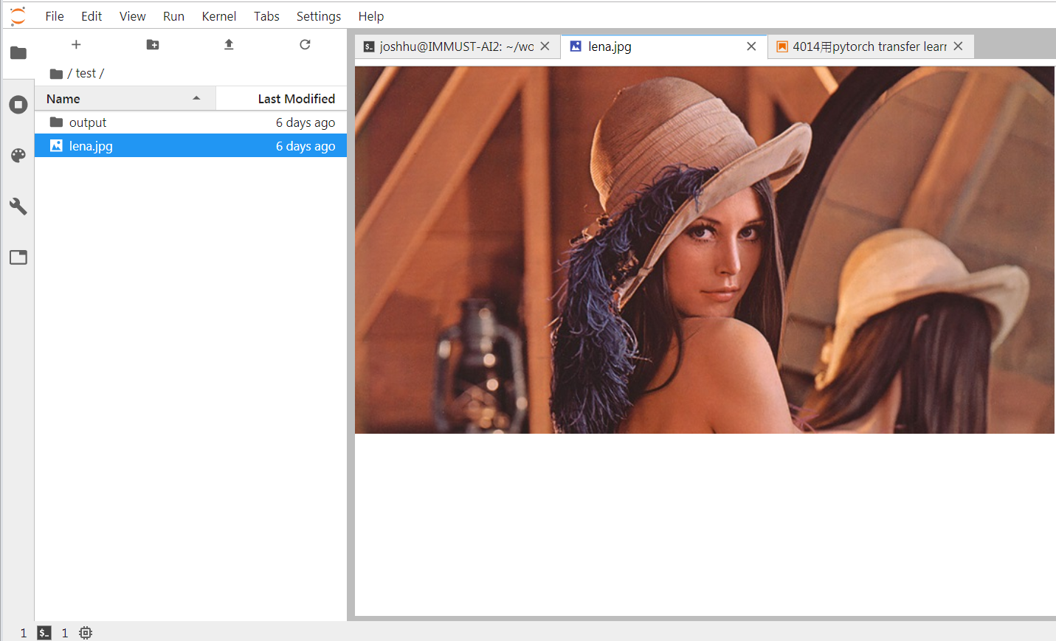

Slide 23
免費GPU/TPU的網上協作環境：
Google Colab

Slide 24
Google Colab
免費
Google版的Jupyter Notebook
有gmail帳號即可用
可使用GPU/TPU
可連接雲端硬碟
可連接GITHUB
380GB硬碟/12GB記憶體
NVIDIA Tesla K80 12GB GPU

Slide 25
Google Colab缺點
程式執行完即殺掉檔案
在瀏覽器開啟的情況下可連續執行12小時，之後自動回收session
上傳及執行速度極慢
只有簡體中文
無法開啟整個GITHUB REPO
無TAB方式開啟NOTEBOOK
字體很醜無法改

Slide 26
